Slide 1
HW5 Requirement

Slide 2
Stack特色
後進先出
使用POP來移除頂端資料
使用PUSH來加入資料到頂端

Slide 3
使用場景
Make Function Call
Palindrome
Valid Parentheses

Slide 4
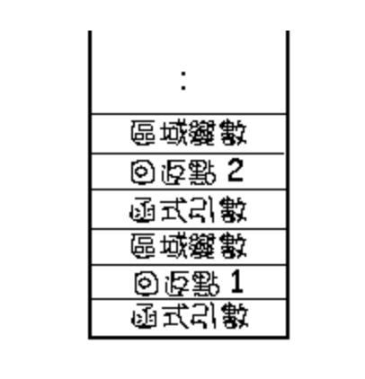
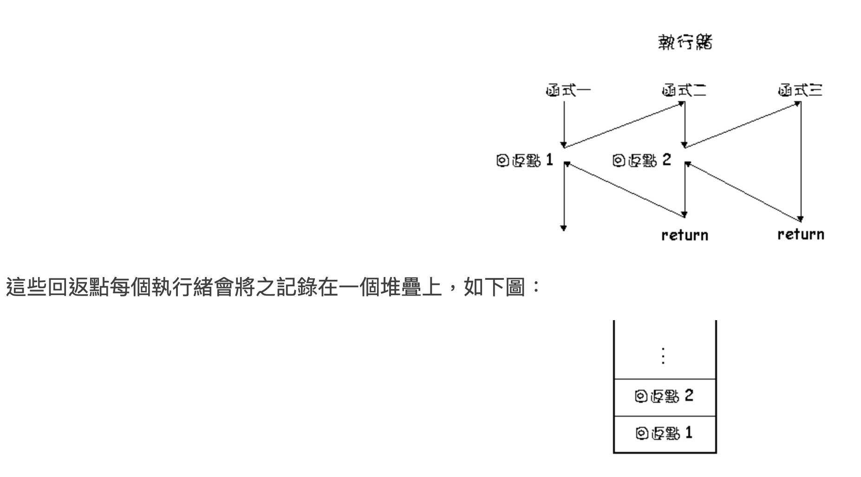
Make Function Call

Slide 5
Palindrome
「迴文」在中文當中是指倒正著念和反著念都相同的句子，前後對稱，例如「上海自來水來自海上」。在英文當中是指正著看和反著看都相同的單字，例如「 madam 」。
作法: 把前半段文字依序push進stack裡面，然後讀後半段文字的時候一個一個pop出來比對是否相同，最後stack須為空
以madam為例，前半段ma依序放入stack裡面- am]，接著由於d是正中央所以不用理他，接著讀到a的時候pop一個字出來，發現a == a，stack = m]，於是繼續讀下一個，發現m == m，讀完了，stack為空，故為Palindrome

Slide 6
Valid Parentheses
給予一個字串並包含了括號 '[', ']', '(', ')' 和 '{', '}'，請驗證該字串中的括號是否合法配對。 也就是 "([])", "{()}", "[]" 為合法配對，但是 "(]", 或 "([)]" 就是不合法配對。
想法 有左邊的括號就一定要有右邊的括號，而左括號的出現順序剛好會與又括號的出現順序相反（不論大括號、小括號或中括號）！ 也就是假設下面這個字串 ： { { [ (3+5) * 2 ] + [ (6-3)*(5+8)/(6+9+1)] } / 2 } 我們可以從中觀察到以下
括號數量一定是偶數有左邊系列括號，就一定有右邊系列括號越慢出現的左邊括號，他的右邊括號就越早出現(順序相反)。
從以上三點可以察覺出，第三點最為重要，應為他包含了前面兩點。而他的特性就是左括號最先出現，則可以配對的右括號就會最後出現，所以我們可以利用 Stack 的特性來完成，因為 Stack 有先進後出的特性，完全可以符合『越慢出現的左邊括號，他的右邊括號就越早出現』。我們只要當左邊括號出現時，就把他 Push 進 Stack, 當右邊括號出現時，再從 Stack Pop 出一個括號除來比對是否為同一系列即可。

Slide 7
Valid Parentheses
如果有 左邊 系列的括號出現，就把 左括號 Push 進 Stack
如果有 右邊 系列的括號出現，就從 Stack 中 Pop 出一個 左括號 並比較是否為同系列
最後只要再判斷 stack 中還有沒有孤單的 左括號 存在，如果沒有就是配對成功，如果有，當然就是配對失敗囉！

Slide 8
Example:
Input:
EX:
To do: Check all the tags in the page is correct (matched) or not.
Output:
Correct:
Incorrect (print a “False” and then print your stack in one line. Top element should be the rightmost one) :
http://www.example.com
True
False div span a

Slide 9
一些可能會遇到的語法類型
1.<div> </div> :<>內沒有空格，且open和close tag是分開的
4. <style type=“text/css”>:有空格的open tag
2.<meta ~~~~/> :通常遇到直接跳過(因為格式比較不一致，也比較不會有分開的open和close)
<!~~~~~>:通常是註解或是!doctype，也是直接跳過
註:~~~為省略

